Slide 1
Sistemi di localizzazione e navigazione outdoor e indoor su dispositivi mobile per la fruizione di beni museali e artistici

Slide 2

Obiettivi
Una applicazione per dispositivi mobili
Navigazione e localizzazione:
indicare all’utente il percorso verso le opere ed i musei di interesse
Interazione naturale:
esaltare l’esperienza di un visitatore che ha un contatto visivo
con una generica opera d’arte.
Analisi degli interessi dell’utente:
per consigliare cosa potrebbe essere interessato a visionare in futuro

Slide 3
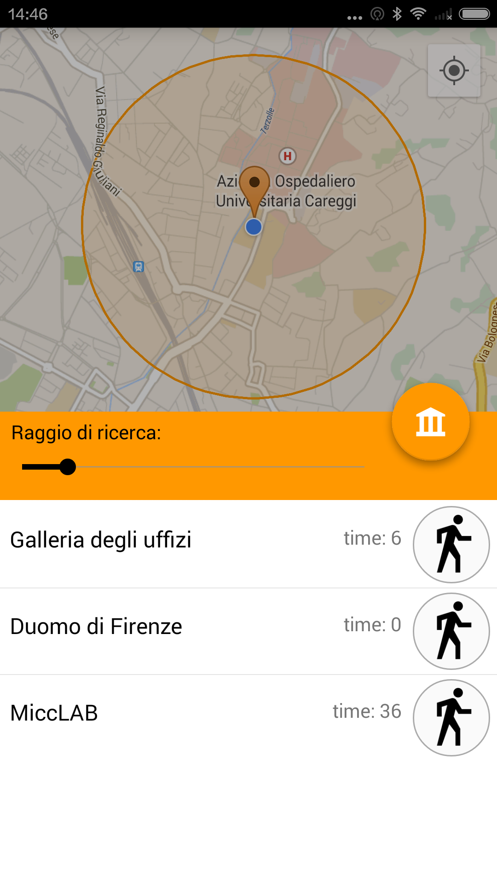
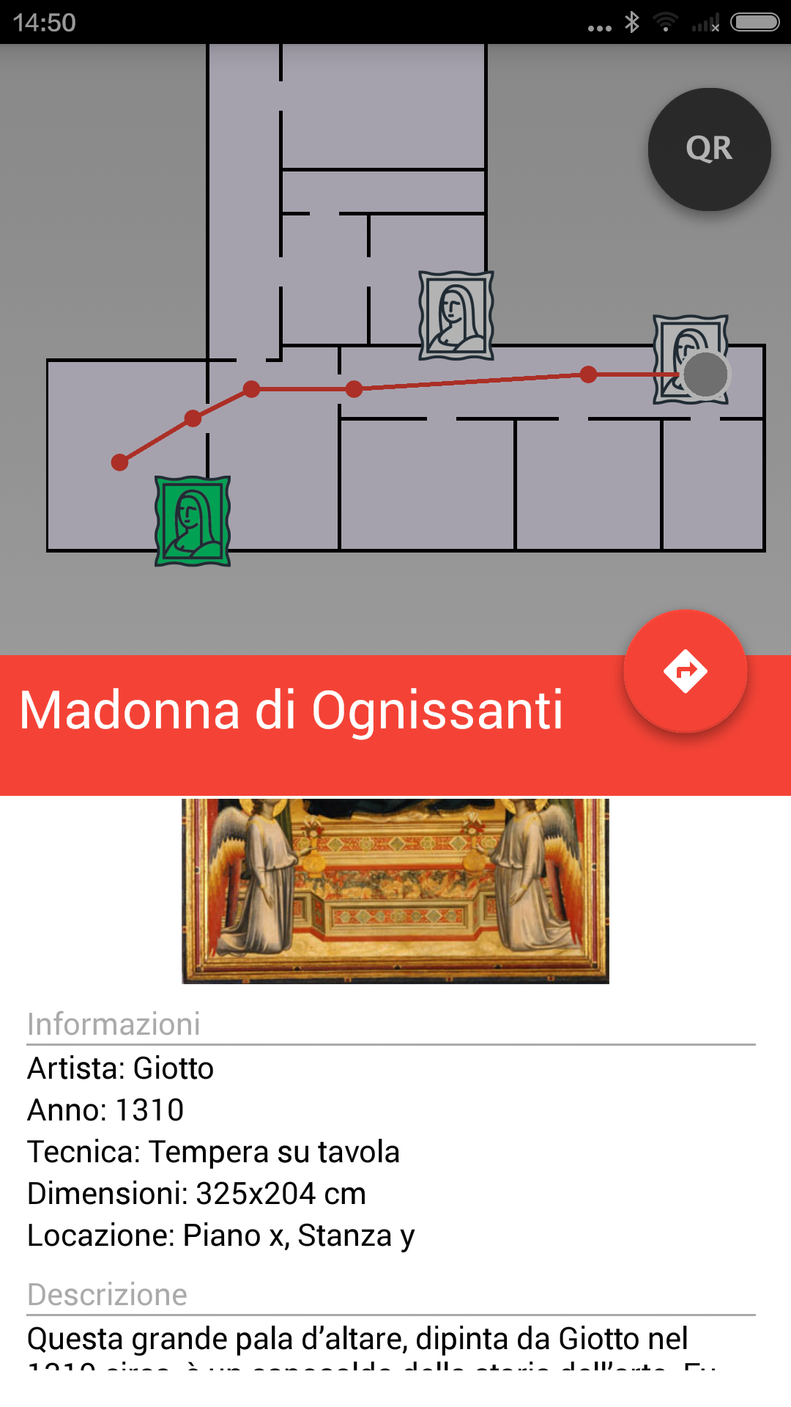
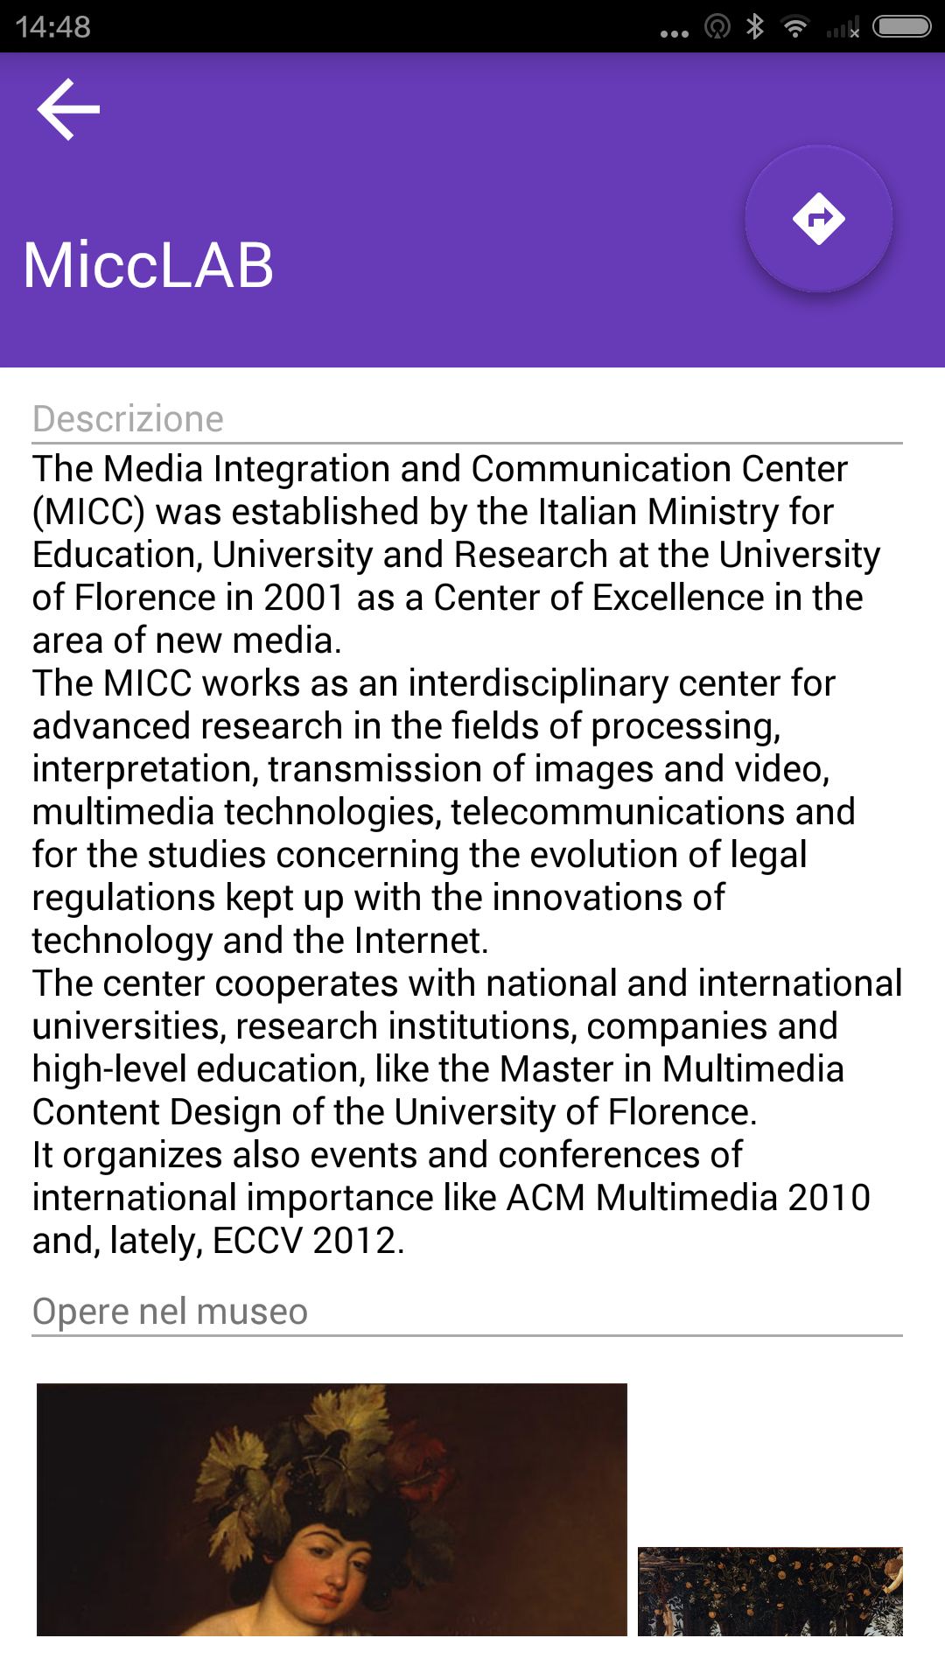
Una preview…

Slide 4
Problematiche generali
Localizzazione indoor:
      - Non affidabilità GPS
      - Interferenze di eventuali sensori con muri
      e/o altri apparecchi elettronici
Fruizione delle opere:
      - Come ottenere un’esperienza che richieda all’utente il minimo sforzo possibile? (Interazione naturale)

Slide 5
Soluzioni esistenti
Soluzioni per la localizzazione indoor:
- QR code
- NFC
- Ottimizzazione di Triangolazione Bluetooth
Soluzioni per la fruizione delle opere:
      - File audio di descrizione, previa selezione dell’opera
      - QR code
      - Sensorizzazione delle opere

Slide 6
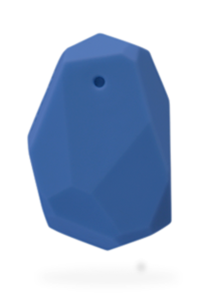

Soluzione adottata
Beacons bluetooth:
- Basso livello di interazione (+)
- Costi ancora non concorrenziali,
ma destinati a scendere (-)
- Scarsa affidabilità su Android: calibrazione,
eliminazione rumori (-)
QR code:
- Molto economici (+)
- Ben supportati (+)
- Maggior grado di interazione (-)

Slide 7
Disegno per visualizzare interfaccia generale client server del software (telefono ecc..)

Slide 8
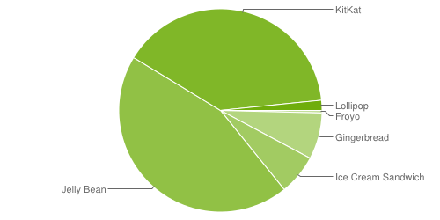
Contesto software
Piattaforma software richiesta all’utenza finale:
- Andoird 4.0+ (Ice Cream Sandwich)
Server basato su tecnologia PHP e MySQL
per utente erogatore del servizio.
Versione | Codename | API | Distribuzione
2.2 – 2.3.7 | Froyo - Gingerbread | 8 - 10 | 7.8%
4.0 | Ice Cream Sandwich | 15 | 6.4%
4.1 – 4.3 | Jelly Bean | 16 - 18 | 44.5%
4.4 | KitKat | 19 | 39.7%
5 | Lollipop | 21 | 1.6%

Slide 9
Design dell’interfaccia grafica
Material Design:
- Nuove linee guida per il design dettate da Google.
- Aiuta a perseguire l’obiettivo di rendere l’esperienza più intuitiva.
- Ci adeguiamo a questo standard sempre più diffuso.
Material Design:
- comodo per l’utente… scomodo per lo sviluppatore.

Slide 10
Gestione della GUI
Unica Main Activity:
- Basata sulla integrazione SlidingUpPanel.
- Gestisce animazioni e cambi di colore.
Gestione dei Fragment tramite Helper singleton:
- Centralizzazione dell’interazione tra logica software e GUI.
- Pattern basato su Mediator.

Slide 11
Main Activity & SlidingUpPanel:
Contenitore del
Main Fragment
Contenitore del
Fragment List Container
Contenitore del
Fragment Sliding Header
Main Content
Sliding Content
Risultato finale in Main Activity

Slide 12
Gestione outdoor
Mappa e gestione markers: Google maps Api v2.
Navigazione:
- Richiesta a Google Directions API
- Analisi risposta JSON e disegno con polyline
Analisi posizione e notifica prossimità:
- Realtime su thread separato

Slide 13

Outdoor Engine
Google Directios Api
GMapRouteManager
Navigation
Direction Request
Map
Google Maps Api V2
Proximity
Manager
Database
Manager
Map Fragment

Slide 14
Indoor Engine
Progettato da zero, gestisce mappe personalizzate vettoriali:
- Disegno vettroiale basato su Canvas (Android SDK).
- Trasposizione su schermo del canvas tramite ImageView.
Consente buona interazione con l’utente grazie alla implementazione di zoom e drag.
Gestisce markers interattivi e navigazione indoor tramite percorsi disegnati sulla mappa.

Slide 15


Indoor Engine
Disegno dell’edificio:
- Organizzazione in Building – Floor – Room – Vertex
- Disegno vettoriale e/o bitmap delle stanze, porte e pavimenti.
Navigabilità indoor
- Gestione dei percorsi tramite grafo di PathSpot.
- DoorSpot: collega il grafo di due stanze adiacenti.
- LocationSpot: rappresenta e disegna la posizione corrente dell’utente.
- DijkstraSolver: risolve il problema del cammino minimo.
Markers interattivi: MarkerSpot
- Implementa uno spot disegnabile ed estendibile.
- Rappresentano i punti di interesse sulla mappa.
- Possibile ottenere percorso da posizione corrente ad un MarkerSpot.

Slide 16
Indoor engine più specifico ma non troppo

Slide 17
Localizzazione Indoor
Acquisizione posizione indoor con sensori, tecnologie:
- Beacon bluetooth
- QR code
La vicinanza ad un sensore beacon viene rilevata automaticamente.
La vicinanza ad un QR code richiede una semplice e rapida interazione.
Trovata la posizione, è possibile navigare verso destinazioni (Markers, opere d’arte all’interno del museo).

Slide 18
Beacon Bluetooth
Usati come sensori di prossimità
per ottenere la posizione dell’utente.
Problematica calibrazione ed interferenze:
- Analisi statistica ad intervalli temporali.
- Se un sensore è considerato il più vicino viene messo in
discussione comparandolo con altri sensori prossimi.
Allontanandosi dai sensori viene registrata la posizione dell’ultima posizione rilevata.
- È possibile navigare da tale posizione.
- È possibile avvicinarsi ad un altro beacon o fotografare un QR.

Slide 19
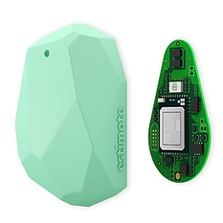
Beacon Bluetooth

Slide 20
Sviluppi futuri
Triangolazione indoor più precisa con calibrazione terminali android.
Editor di mappe avanzato.

